Slide 1
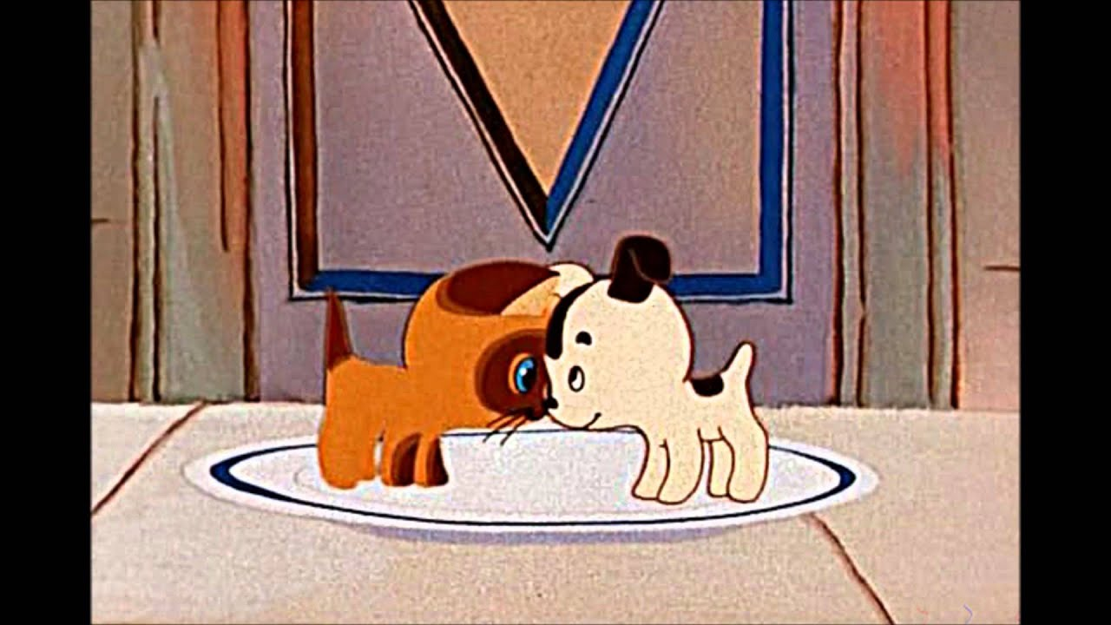
Муниципальное бюджетное образовательное учреждение
детский сад «Олененок»
Занятие о физической культуре для детей средней группы
«Кролики»
Подготовила:
инструктор по физической культуре
Быкова Э.В.

Slide 2
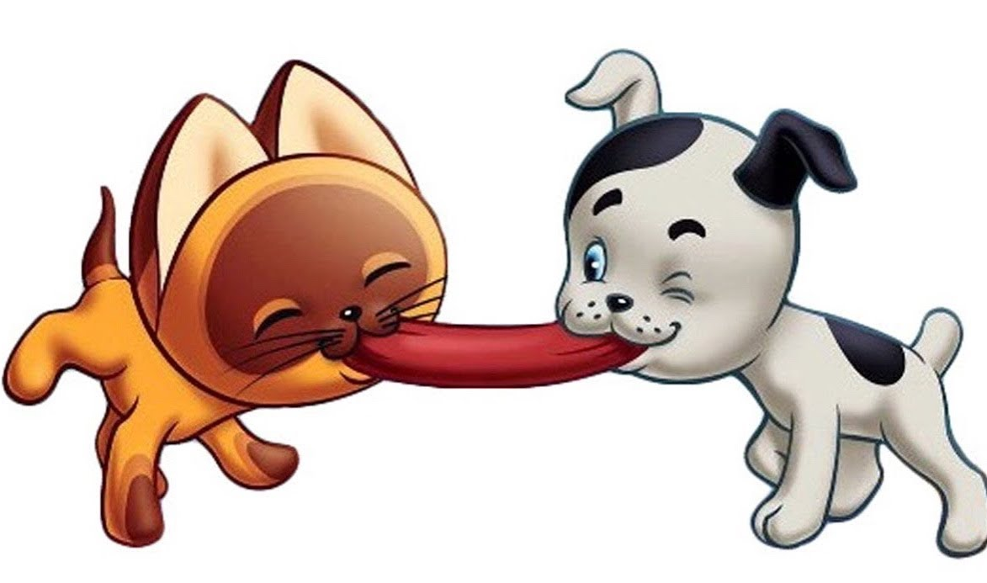
Задачи
упражнять детей в ходьбе и беге между предметами, в равновесии;
повторить задание в прыжках.

Slide 3
I часть
ходьба в колонне по одному, ходьба и бег между расставленными в одну линию предметами, 5-6 штук (кегли поставлены на расстоянии двух шагов ребенка);
ходьба и бег врассыпную.
Построение в три колонны.

Slide 4
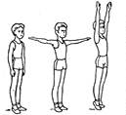
Общеразвивающие упражнения.
1. И. п. - стойка ноги на ширине ступни, руки вдоль туловища. Руки через стороны вверх, подняться на носки, хлопнуть в ладоши над головой. Опуститься на всю ступню, вернуться в исходное положение (4-5 раз).

Slide 5
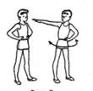
Общеразвивающие упражнения.
2. И. п. - стойка ноги на ширине плеч, руки на пояс. Поворот вправо (влево), отвести правую руку в сторону, вернуться в исходное положение (6 раз).

Slide 6
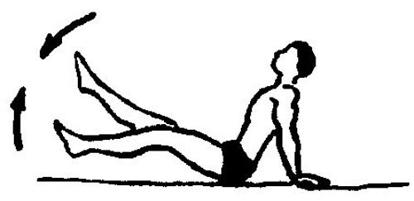
Общеразвивающие упражнения.
3. И. п. - сидя на полу, ноги прямые, руки в упоре сзади. Поднять правую прямую ногу вверх, опустить, вернуться в исходное положение. То же левой ногой (6 раз).

Slide 7
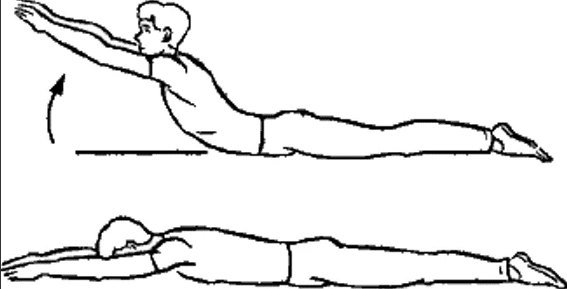
Общеразвивающие упражнения.
4. И. п. - лежа на животе, ноги прямые, руки, согнутые в локтях, перед собой. Вынести руки вперед, ноги приподнять от пола, прогнуться - «рыбка». Вернуться в исходное положение (4-5 раз).

Slide 8
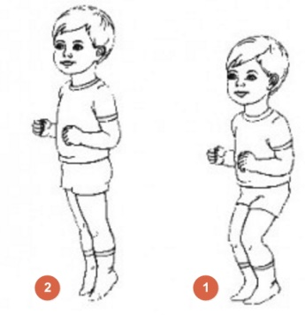
Общеразвивающие упражнения.
5. И. п. -стойка ноги вместе, руки произвольно вдоль туловища. Прыжки на двух ногах (ноги врозь - ноги вместе) под счет воспитателя 1-8 или удары в бубен (музыкальное сопровождение). Повторить 3-4 раза.

Slide 9
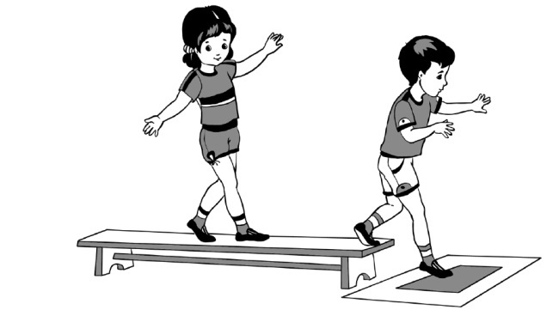
Основные виды движений.
1. Равновесие - ходьба по гимнастической скамейке (на середине остановиться, поворот кругом, пройти дальше, сойти со скамейки (не прыгая) и вернуться в свою колонну (2-3 раза).

Slide 10
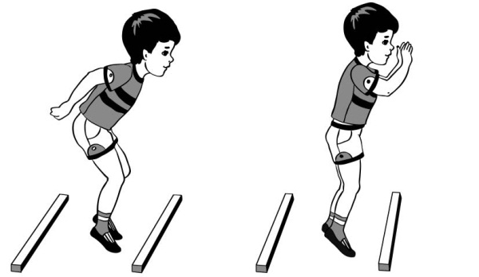
Основные виды движений.
2. Прыжки через бруски (высота бруска 10 см), расстояние между ними 40 см (3 раза).

Slide 11
Подвижная игра «Котята и щенята»
Играющие делятся на две группы. Дети одной группы изображают котят, другой – щенят.
«Котята» находятся около скамейки;
«щенята» – на другой стороне комнаты.
Воспитатель предлагает «котятам» побегать легко, мягко. На слова воспитателя: «Щенята!»– вторая группа детей перелезает через скамейки. Они на четвереньках бегут за «котятами» и «лают»: «Ав-ав-ав».
«Котята», мяукая, быстро влезают на скамейку.
«Щенята» возвращаются в свои «домики». После двух-трех повторений дети меняются ролями, и игра продолжается.

